Slide 1
Módulo 8

Slide 2
BackEnd Java
Rodrigo Pires

Slide 3
Variáveis, tipos e operadores
1
Variáveis básicas

Slide 4
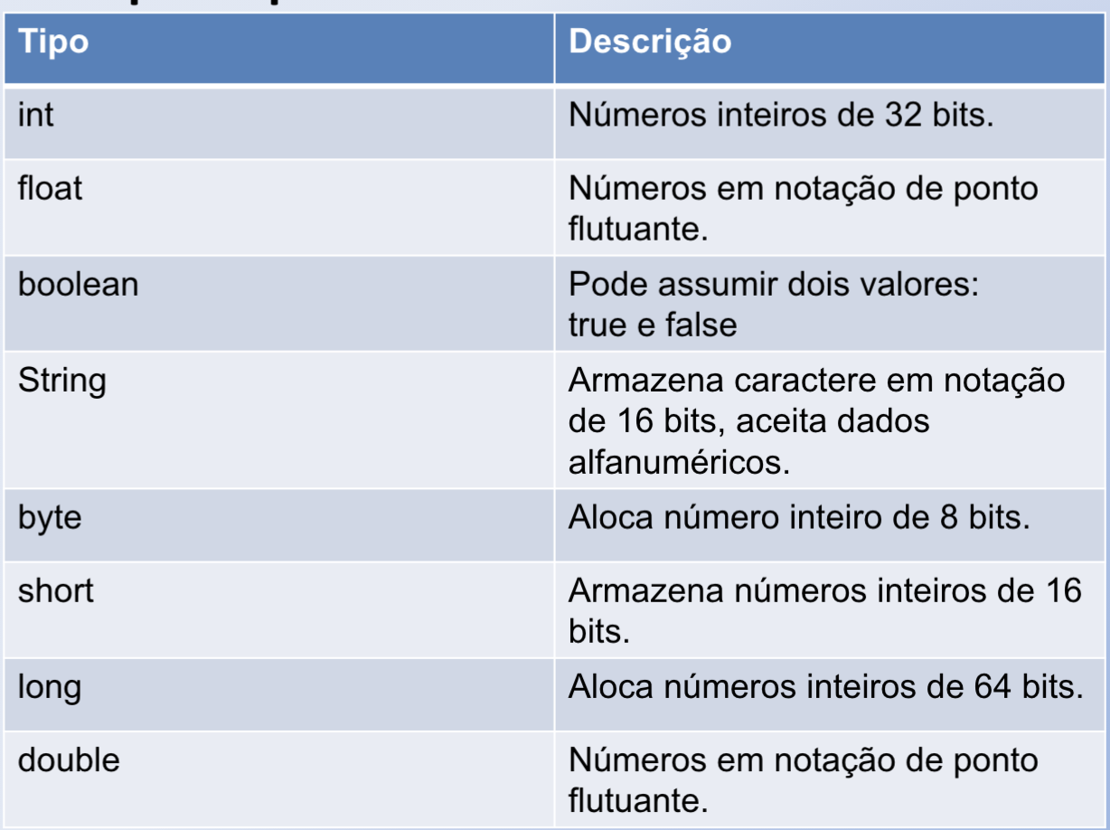
Variáveis básicas
Tipo primitivos

Slide 5
Variáveis de classes e métodos
2
Variáveis básicas

Slide 6
Variáveis de classes e métodos/local
Uma variável de classe pode ser acessada no escopo de classe e de
método, e a variável local só pode ser acessada no escopo de método.

Slide 7
Operadores
3

Slide 8
Operadores aritméticos
Os operadores são sinais que representam atribuições, cálculos e ordem dos dados. As operações seguem uma ordem de prioridades, ou seja, alguns cálculos são processados antes de outros.

Slide 9
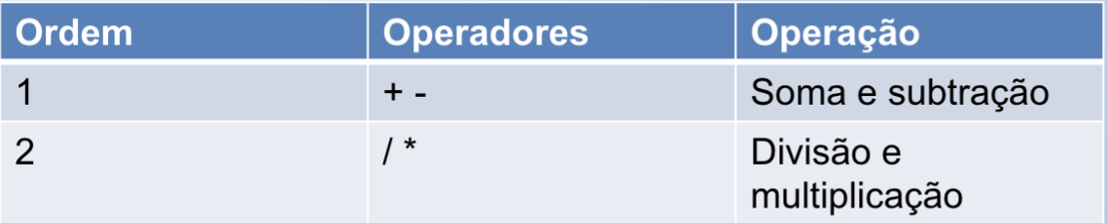
Operadores aritméticos
Exemplo (10 + 5) * 10

Slide 10
Operadores aritméticos
+, -, *, /
int num1 = 10;
int num2 = 20;
int num3 = num1 + num2;
int num4 = num1 – num2;
int num5 = num1 * num2;
int num6 = num1 / num2;

Slide 11
Operadores de atribuição
=, +=, -=, *=, /=
Exemplos:
Integer num1 = 2;
Integer num2 = 2;
num1 += num2; é igual á num1 = num1 + num2;
num1 -= num2; é igual á num1 = num1 – num2;
num1 *= num2; é igual á num1 = num1 * num2;
num1 /= num2; é igual á num1 = num1 / num2;

Slide 12
Operadores de incremento e decremento
São os operadores que nos permitem incrementar as variáveis em uma unidade. Podem ser usados diante ou atrás da variável.
++ ou --
int num1 = 10;
int num2 = 10;
num1++; é igual á num1 + 1;
num2--; é igual á num2 – 1;

Slide 13
Operadores de incremento e decremento
int num1 = 10;
int num2 = 10;
++num1; é igual á num1 + 1;
--num2; é igual á num2 – 1;
Diferente do anterior neste exemplo ele incrementa ou decrementa a variável antes de fazer qualquer coisa.

Slide 14
Operadores relacionais
<, <=, >, >=, ==, !=

Slide 15
Operadores lógicos
&&(and) , || (or), ! (not)

Slide 16
Referências

